Slide 1
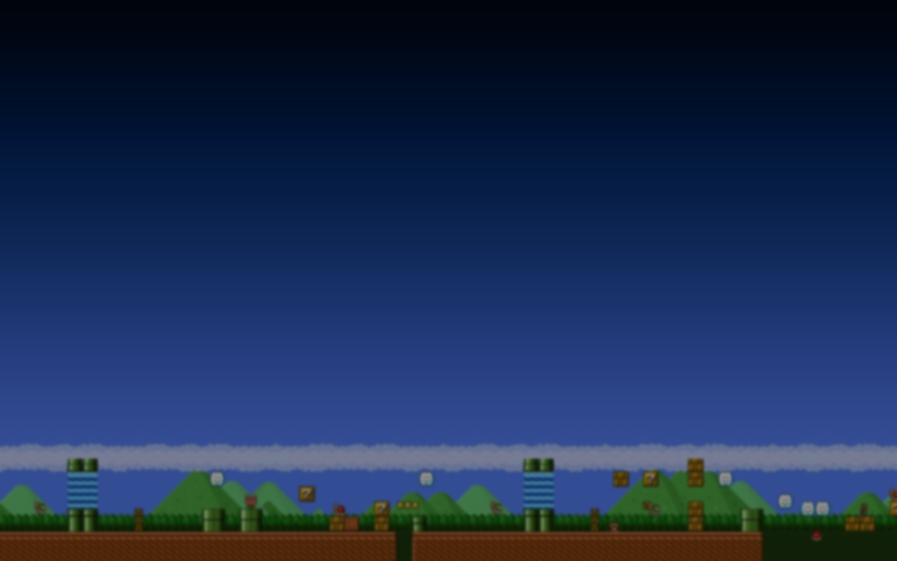

Chapter 1
게임만들기
김여원
나혜림

Slide 2
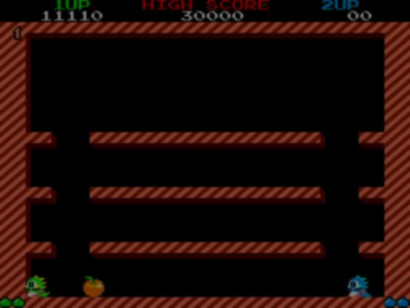


목차
목차 1 –로그인 창 만들기
목차 2 – 게임 만들기

Slide 3
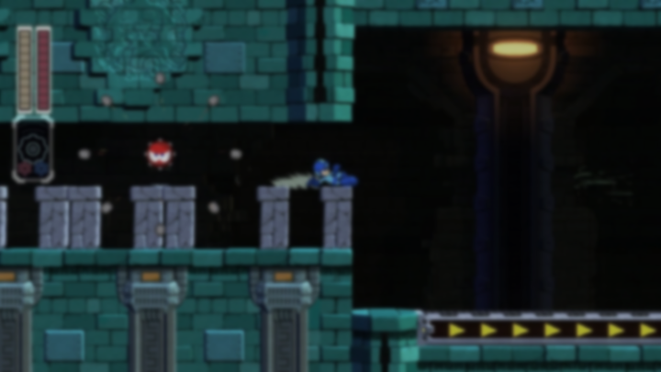

from tkinter import *
from tkinter.messagebox import *
from tkinter import ttk
Inf={} #회원정보를 저장할 딕셔너리

Slide 4
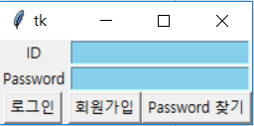
window = Tk()
l1 = Label(window , text="ID")
l2 = Label(window, text="Password")
l1.grid(row=0, column=0)
l2.grid(row=1, column=0)
e1 = Entry(window, bg="skyblue", fg="black")
e2 = Entry(window, bg="skyblue", fg="black")
e1.grid(row=0, column=1,columnspan=3)
e2.grid(row=1, column=1,columnspan=3)
b1 = Button(window, text="로그인",command=login)
b2 = Button(window, text="회원가입",command=entry)
b3 = Button(window, text="Password 찾기",command=find)
b1.grid(row=2, column=0)
b2.grid(row=2, column=1)
b3.grid(row=2, column=3)
window.mainloop()

Slide 5
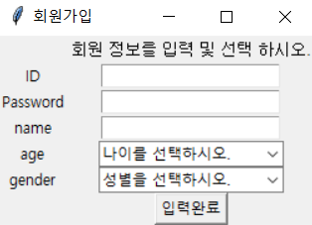
def entry():
window1 = Tk()
window1.title("회원가입")
strs = StringVar()
strs2 = StringVar()
l1 = Label(window1 ,
text="회원 정보를 입력 및 선택 하시오.",
font="helvetica 10")
l1.grid(row=0, column=1)
l2 = Label(window1, text="ID")
l2.grid(row=1, column=0)
l3 = Label(window1, text="Password")
l3.grid(row=2, column=0)
l4 = Label(window1, text="name")
l4.grid(row=3, column=0)
l5 = Label(window1, text="age")
l5.grid(row=4, column=0)
l6 = Label(window1, text="gender")
l6.grid(row=5, column=0)

Slide 6
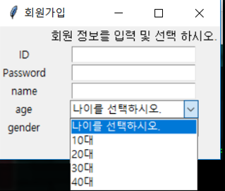
e1 = Entry(window1, bg="white", fg="black")
e1.grid(row=1, column=1,columnspan=3)
e2 = Entry(window1, bg="white", fg="black")
e2.grid(row=2, column=1,columnspan=3)
e3 = Entry(window1, bg="white", fg="black")
e3.grid(row=3, column=1,columnspan=3)
com1 = ttk.Combobox(window1, textvariable=strs, width = 18)
com1['value'] = ('나이를 선택하시오.','10대','20대','30대','40대')
com1.current(0)
com1.grid(row=4, column=1,columnspan=3)
com2 = ttk.Combobox(window1, textvariable=strs2, width = 18)
com2['value'] = ('성별을 선택하시오.','남성','여성')
com2.current(0)
com2.grid(row=5, column=1,columnspan=3)

Slide 7
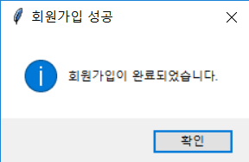
def entry_click():
ID = e1.get()
Password = e2.get()
name = e3.get()
age = com1.get()
gender = com2.get()
information = {'Password':Password,'name':name,
'age':age,'gender':gender}
inf[ID] = information
print(inf)
messagebox.showinfo(title="회원가입 성공",
message="회원가입이 완료되었습니다.")
com1.current(0)
com2.current(0)
e1.delete(0, END)
e2.delete(0, END)
e3.delete(0, END)
b1 = Button(window1, text="입력완료",command=entry_click)
b1.grid(row=6, column=1)
window1.mainloop()

Slide 8
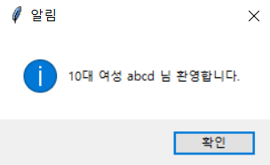
def login_click1():
messagebox.showinfo(title="알림", message="존재하지 않는 아이디 입니다. 회원가입을 해주세요.")
e1.delete(0, END)
e2.delete(0, END)
def login-click2():
a = inf[e1.get()]
messagebox.showinfo(title="알림", message=a["age"]+" "+a["gender"]+" "+a["name"]+" 님 환영합니다.")
e1.delete(0, END)
e2.delete(0, END)
def login_click3():
messagebox.showinfo(title="알림", message="비밀번호가 일치하지 않습니다.")
e2.delete(0, END)
def login():
if e1.get() not in inf.keys():
login_click1()
elif e1.get() in inf.keys():
a = inf[e1.get()]
if a["Password"] == e2.get():
login_click2()
else :
login_click3()

Slide 9

def find():
window2 = Tk()
window2.title("비밀번호 찾기")
l1 = Label(window2 , text="ID를 입력하세요 :")
l1.grid(row=0, column=0)
e1 = Entry(window2, bg="pink", fg="white")
e1.grid(row=0, column=1,columnspan=3)

Slide 10
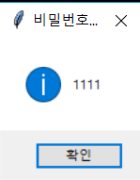
def find_click():
if e1.get() in inf.keys():
a = inf[e1.get()]
messagebox.showinfo(title="비밀번호 알림", message=a["Password"])
e1.delete(0, END)
else :
login_click1()
e1.delete(0, END)
b1 = Button(window2, text="확인",command=find_click)
b1.grid(row=2, column=1)
window2.mainloop()

Slide 11
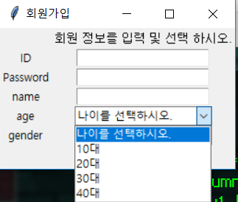

Slide 12
적 피하기 게임

Slide 13
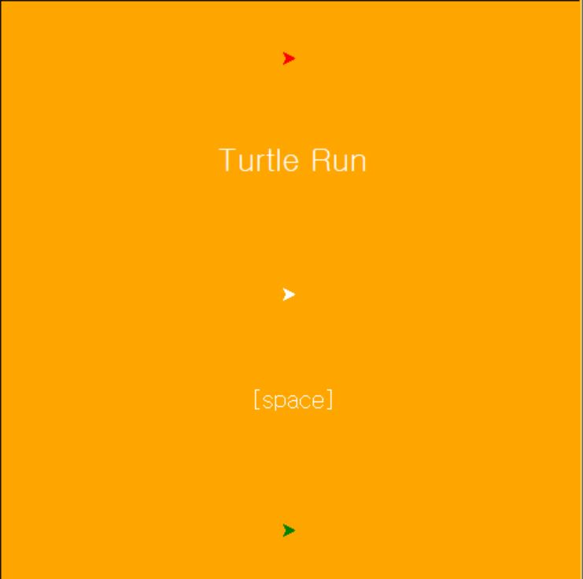
적
적
먹이

Slide 14
import turtle as t
import random
score = 0 # 게임 초기화
playing = False
#현재 게임이 플레이 중인지 확인하는 함수
te = t.Turtle()
te.color("red")
te.speed(150)
te.up()
te.goto(0,200)
1
게임초기설정화
ts = t.Turtle()
ts.color("green")
ts.speed(20)
ts.up()
ts.goto(0,-200)
#적 생성
#먹이생성

Slide 15
2
t.title("Turtle Run") #제목
t.setup(500,500)
t.bgcolor("orange")
t.speed(0)
t.up()
t.color("white")
t.onkeypress(turn_right, "Right") #방향키 오른쪽 화살표
t.onkeypress(turn_up, "Up")
t.onkeypress(turn_left, "Left")
t.onkeypress(turn_down, "Down")
t.onkeypress(start, "space") #시작
t.listen()
message("Turtle Run", "[space]") #첨가
게임화면출력화

Slide 16
def turn_right():
t.setheading(0)
def turn_up():
t.setheading(90)
def turn_left():
t.setheading(180)
def turn_down():
t.setheading(270)
def start(): #게임을 시작하는 함수
global playing
if playing ==False:
playing =True
t.clear() #메시지를 지움
play()
3
방향키 설정 &게임 시작함수화
#캐릭터 움직이는 함수

Slide 17
def play():
global score
global playing
t.fd(20)
if random.randint(1,5) == 3: #1에서 5까지 임의수를 뽑는건데 임의수 =3이면의 가정(20%확률)
ang = te.towards(t.pos()) #position
te.setheading(ang)
speed = score + 25 #점수가 올라가면 빨라짐
if speed > 115: #속도가 115를 넘지 않게함
speed = 15
te.forward(speed)
4
게임 동작 함수화

Slide 18
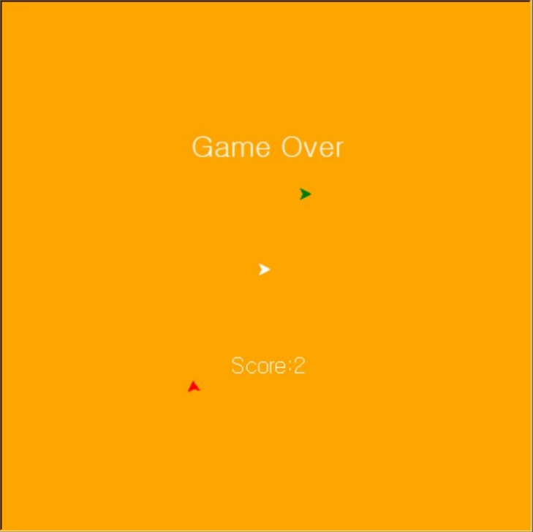
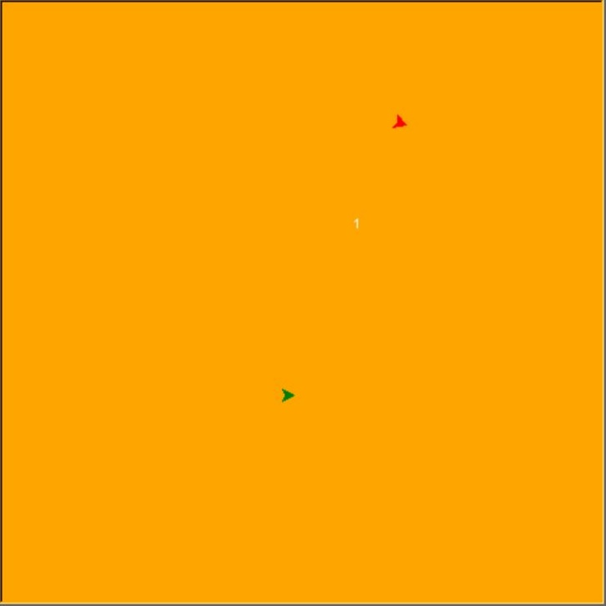
if t.distance(te) < 12: #주인공과 적의 거리가 12보다 작으면 게임을 종료함
text = "Score:" +str(score)
message("Game Over", text)
playing = False
score = 0
if t.distance(ts) < 12: #주인공과 먹이의 거리가 12보다 작으면
score = score + 1 #점수를 올림
t.write(score)#점수를 화면에 표시
star_x = random.randint (-230, 230)
star_y = random.randint (-230, 230)
ts.goto(star_x, star_y) #먹이를 옮김
if playing:
t.ontimer(play, 100)
4
게임 동작 함수화

Slide 19
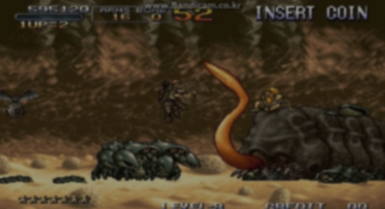
감사합니다.

